Slide 1


Evaluación de 1° bloque de controles

Slide 2
1) Formato de limpieza.
En la siguiente grafica se tomaron en cuenta los 31 días del mes de Noviembre,
y se toma el día completo como 1 compuesto de los dos turnos .5 cada uno,
la meta es que todas las sucursales tuvieran los 31 días cubiertos.

Slide 3
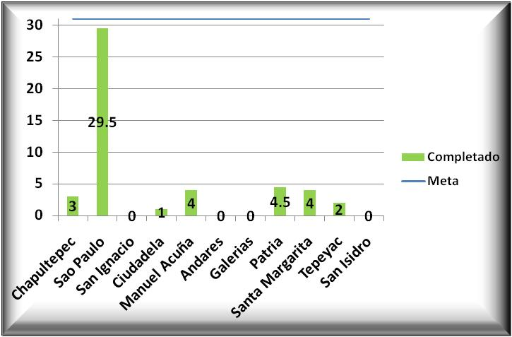

Slide 4
1) Formato de limpieza.
En la siguiente grafica se muestra la información separando los turnos en donde Total FM es el total de días del turno matutino que no complementaron el formato y Total FV es el total de días del turno vespertino que no complementaron el formato.
La finalidad de esta grafica es mostrar que la mayoría de las sucursales están con tendencia a la antimeta, contrario a lograr una meta.

Slide 5
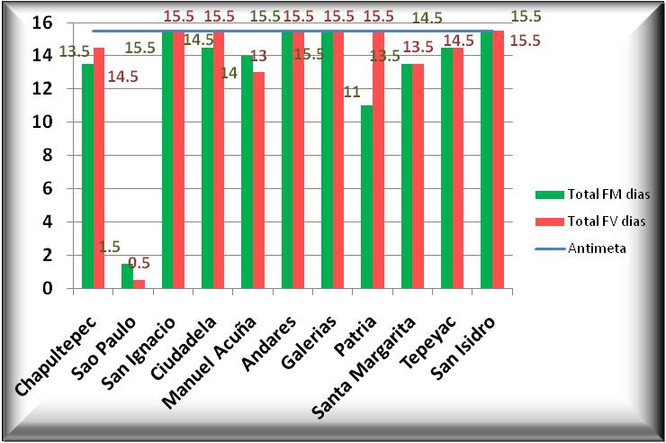

Slide 6
2) Control de mantenimiento y funcionamiento de equipos.
En la siguiente grafica se tomaron en cuenta los 31 días del mes de Noviembre,
y se evalúa que se llene la bitácora para descartar fallas del factor humano, se
revisa el registro de limpieza completando un 50% y el otro esta dado por las
Verificaciones de las calibraciones del equipo.

Slide 7
